Slide 1

12.4 升华与凝华
南阳市实验学校

Slide 2
学习目标
1、理解升华是吸热过程。
2、理解霜的形成过程及放热现象。
3、能对实验现象和自然现象进行分析、归纳，总结出物态变化的一般规律。
4、会用物态变化的规律解释自然界或生活中一些简单的物态变化现象。了解电冰箱的基本原理及生产“无氟冰箱”的意义，有环保保护意识。

Slide 3




温故知新
？
熔化
吸热
汽化
吸热
固态
液态
气态
凝固
放热
液化
放热
?
物质能在固态和气态之间直接变化吗?
你的猜想：……依据：……

Slide 4
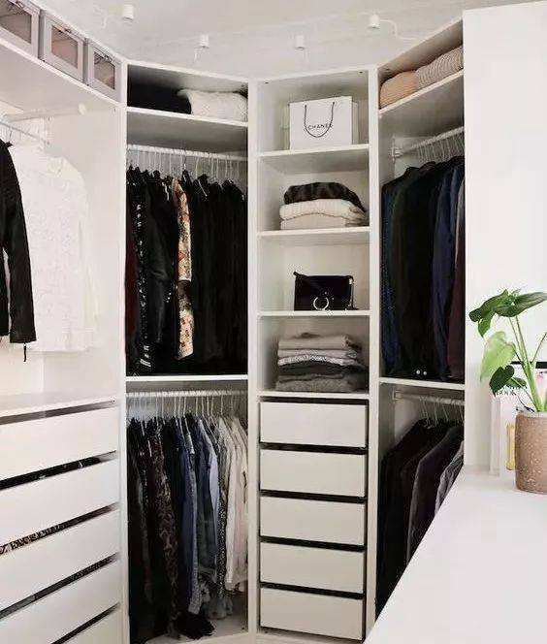
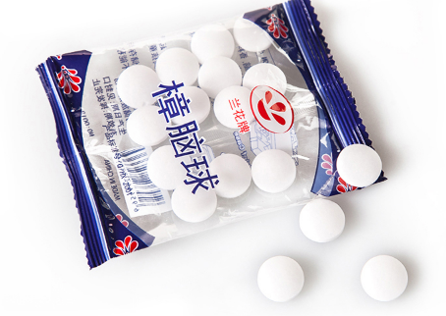
柜子中的樟脑球是怎么消失的？

Slide 5
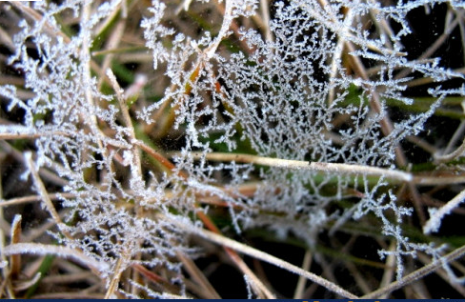
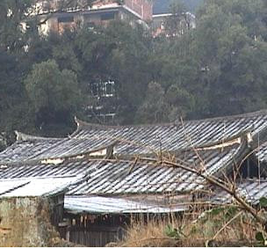
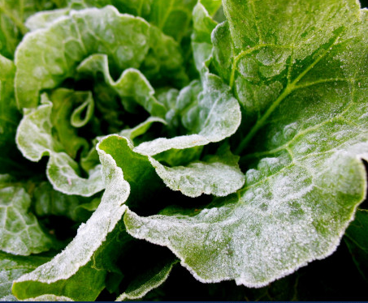
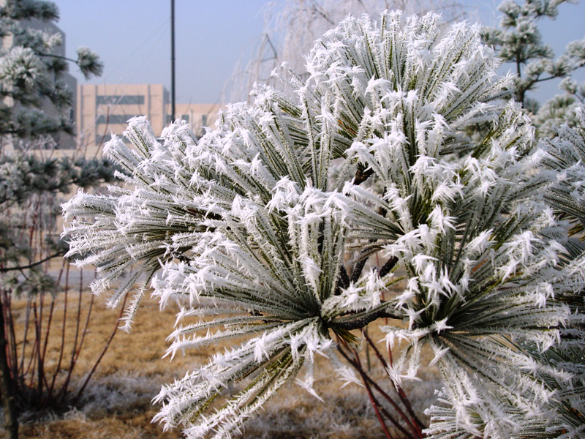
霜
霜是怎么形成的
？

Slide 6
一、升华与凝华
定义：
升华：物质由固态直接变成气态的过程。
凝华：物质由气态直接变成固态的过程

Slide 7
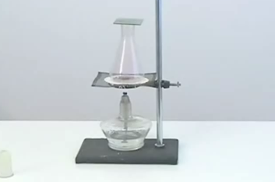
实验探究：碘的升华与凝华
1、实验前，猜想把碘加热会 ？
2、实验过程中，给碘微微加热，看到什么现象？有无液态碘出现？
3、停止加热，看到了什么现象？
4、通过实验你能得到什么结论？
5、为什么要用酒精灯加热，不加热行吗？

Slide 8
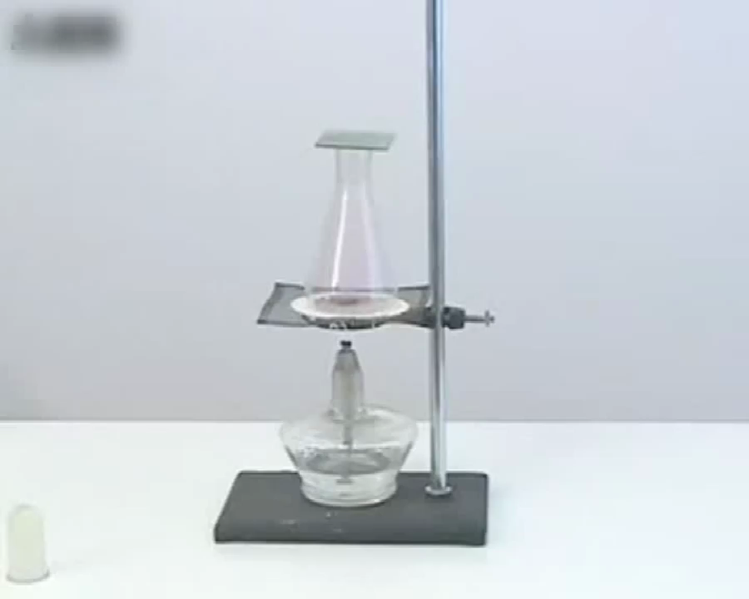

Slide 9
分析与论证
1、实验过程中，给碘加热，看到什么现象？有无液态碘出现？
紫色的碘蒸气充满了试管，无液态碘出现。
2、冷却后，在试管壁看到了什么现象？
紫色的碘蒸气逐渐消失，在试管壁上附着固态的碘。
3、通过实验你能得到什么结论？
加热时，碘升华从固态直接变成气态；
冷却时，碘凝华从气态直接变成固态。
4、为什么要用酒精灯加热，不加热行吗？
升华需要吸热，凝华需要放热。

Slide 10
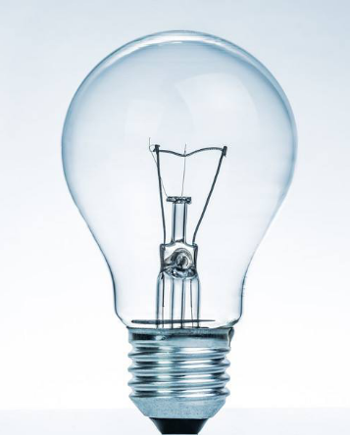
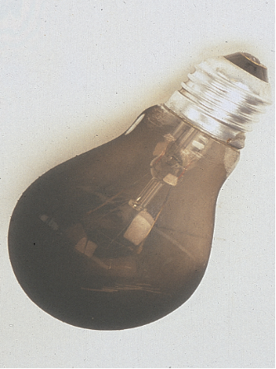

钨丝的变化
用久之后
灯泡为什么会变黑？

Slide 11
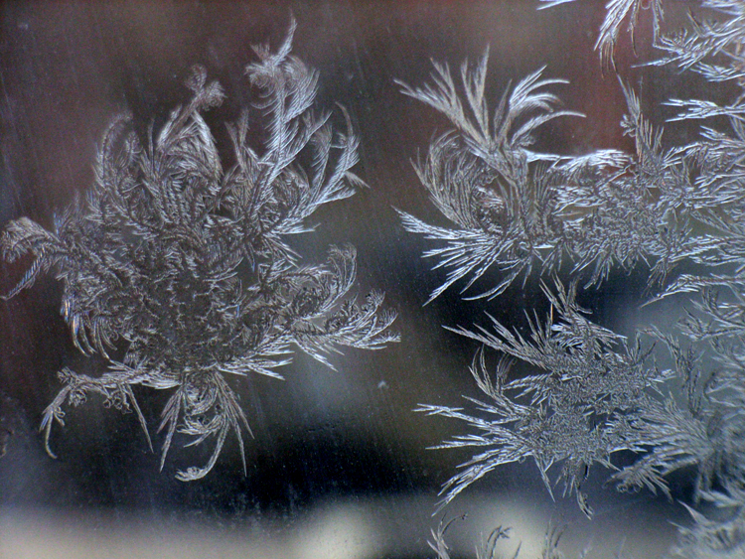

窗上的冰花
在寒冷的冬天，在玻璃窗的表面会有“冰花”。
凝华
水蒸气
小冰晶
想一想：窗花出现在玻璃窗的内侧还是外侧？
答案：内侧

Slide 12
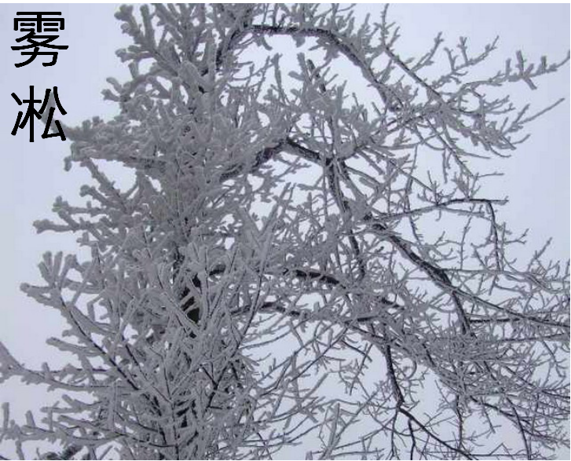

雾凇
水蒸气
凝华
小冰晶

Slide 13
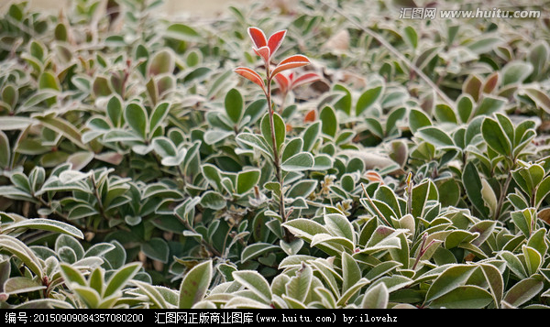
霜前冷，雪后寒
霜是水蒸气遇冷凝华而成的，若气温偏高，则无霜生成，因此，“霜前冷”是必然的。
而“雪后寒”是因为雪熔化时需要从空气中吸收大量的热量，导致气温降低，使人觉得寒冷。

Slide 14
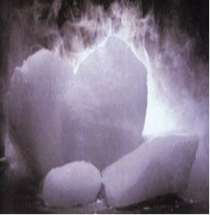
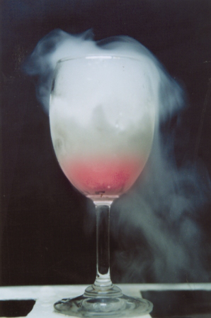
干冰简介
干冰是在一个标准大气压下以－78.5℃存在的固体二氧化碳。在常温下可以直接变成二氧化碳气体。
干冰
在饮料中加入干冰

Slide 15
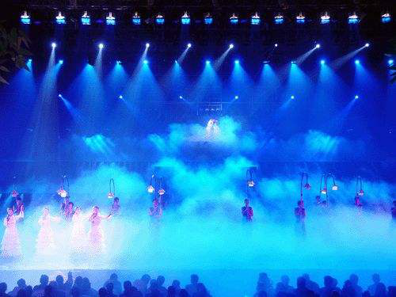
舞台烟雾
舞台上喷出的干冰瞬间 ，从周围吸热，
导致温度下降，周围的水蒸气遇冷 成小水
珠，即我们所见到的“白雾”。
升华
液化

Slide 16

升华
干冰
（固态二氧化碳）
二氧化碳气体
吸热
冰晶
凝华
小水珠
空气中的水蒸气
遇到暖空气后，冰晶溶化
液化
雨

Slide 17
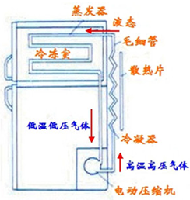
冰箱制冷系统
汽化吸热
液化放热

Slide 18
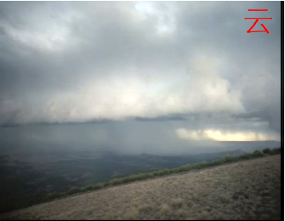
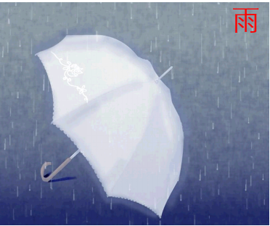

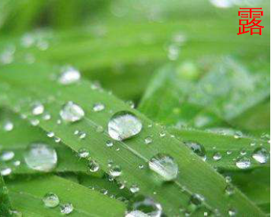

水的家族成员
（液化）
（液化）
（液化）
霜
（液化）
（凝华）
（凝华）

Slide 19
练习
下面哪些现象属于升华现象（ ）
A
A．放在木箱中的樟脑球过一段时间会变小
B．夏天清晨，草地上常有露水
C．洒在地上的水变干了
D．放在冷冻室的鲜肉变硬了

Slide 20
练习
下列现象中,属于升华的是( )
D
A.夏天,冰棍上面有一层白霜
B.夏天,冰块上面冒白气
C.潮湿的天气里,自来水管外面会出汗
D.用久了的灯泡钨丝会变细

Slide 21
练习
下列现象中,属于空气中的水蒸气直接凝华成的是( )
C
A.雾 B.露 C.霜 D.雨

Slide 22
练习
下列现象中属于凝华现象的是( )
B
A.冰块受热变成水
B.冬天，松花江两岸的树上出现的“雾凇美景”
C.水露珠在阳光下消失
D.湖面上结了厚厚的一层冰

Slide 23
练习
冬天的早晨，在有人居住的室内窗户上往往会出现冰花，下面说法正确的是( )
A
A、出现在窗户的内侧，由大量水蒸气凝华而成
B、出现在窗户的内侧，由水凝华而成
C、出现在窗的外侧，由大量水蒸气凝华而成
D、出现在窗户外侧，由水凝华而成

Slide 24
练习
下面关于云、露、雾、霜形成的叙述中，正确的是（ ）
A
A. 云是水蒸气升入高空时，温度降低液化成小水滴和凝华成小冰晶而形成的。
B. 雾是浮在浮尘上的空气液化形成的。
C. 露是云中的小冰晶熔化成为小水滴
D. 霜是空气中的水蒸气先液化为小水珠，而后又凝固成小冰晶

Slide 25
练习
将下列现象与相应的物态变化用线连接起来
雪糕化了
熔化
洒水的地面变干了
凝固
樟脑丸越放越小
汽化
树枝上生成霜
液化
用铁水浇铸工件
升华
蒸锅上方生成“白气”
凝华

Slide 26
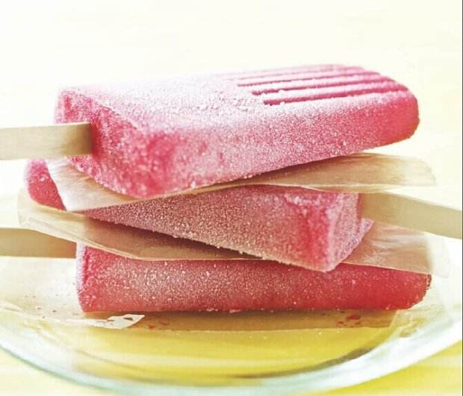
小红从冰箱里拿出一只冰棍发现硬邦邦的冰棍上附着白花花的“粉”，剥去包装纸，看见冰棍在冒“白气”。她把这只冰棍放在茶杯里，不一会儿，茶杯的外壁行成了一层小水珠，像是茶杯在“冒汗”。
请回答：白花花的“粉”、“白气”、“冒汗” 分别指的哪种物态变化过程？并简述它们的形成过程。
白花花的“粉”
凝华过程
“白气”
液化过程
“冒汗”
液化过程

Slide 27
物质状态的转变
固态
凝固（放热）
凝华（放热）
熔化（吸热）
升华（吸热）
汽化（吸热）
气态
液态
液化（放热）

Slide 28
判断物态变化的方法
（1）根据题意找到什么状态变为什么状态
（2）确定物质前后的两种状态
（3）对照六种物态变化的定义得出结论

Slide 29
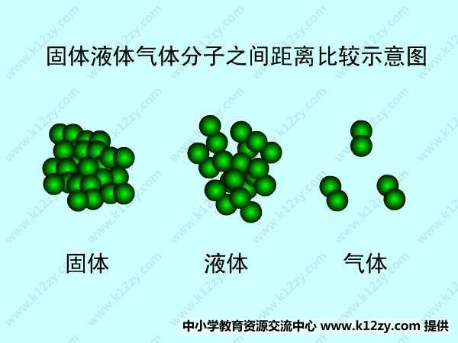
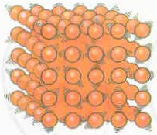
某晶体的物态变化与对应的吸热、放热
温度
液化(放热)
气态
凝华(放热)
汽化(吸热)
凝固(放热)
液态
升华(吸热)
熔化(吸热)
固态

Slide 30
总结：六个三
1.三种状态：
2.三个吸热过程：
3.三个放热过程：
4.三个特殊（温度）点：
①固态，②液态，③气态
①熔化，②汽化，③升华
①凝固，②液化，③凝华
①熔点：晶体熔化时的温度；
②凝固点：晶体凝固时的温度；
③沸点：液体沸腾时的温度。

Slide 31
5.三个温度规律：
6.三个条件:
①晶体熔化的条件：
②晶体凝固的条件：
③液体沸腾的条件：
①晶体熔化时：继续吸热；温度不变。
②晶体凝固时：继续放热；温度不变。
③液体沸腾时：继续吸热；温度不变。
达到熔点；继续吸热。
达到凝固点；继续放热。
达到沸点；继续吸热。

